Slide 1
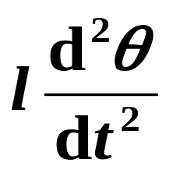
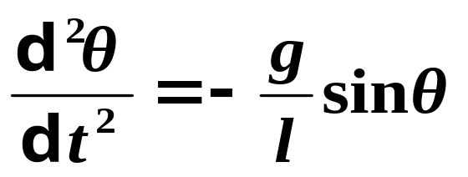
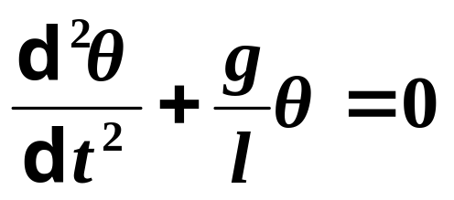
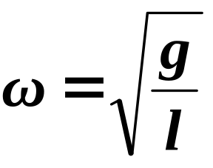
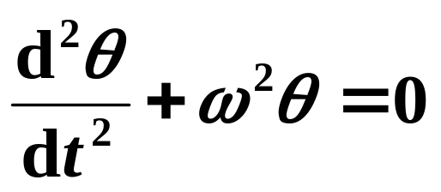
四、 简谐振动的实例
（取逆时针方向为正）
● 单摆
摆球相对平衡位置的角位移为θ时：
F_{τ}=－mg sinθ= ma_{τ}= m
θ
所以
l
当θ很小时，sin
θ≈θ，
则
F
_{τ}
mg
令
，得

Slide 2
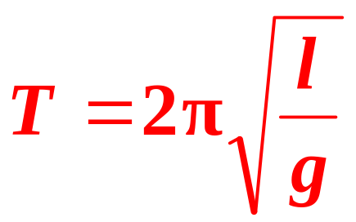
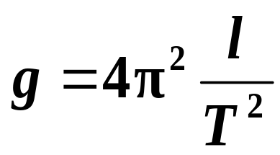
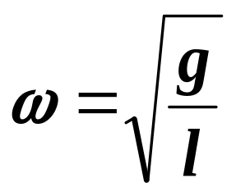
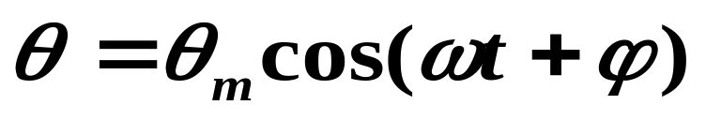
单摆的运动在摆角很小时是简(角)谐振动
其周期为：
利用该式可测重力加速度
单摆的谐振动表达式为：
其中θ_{m} 为最大角位移，即(角)振幅。

Slide 3


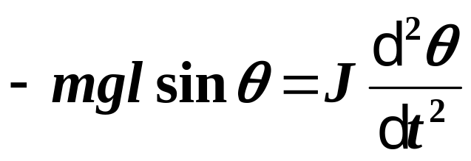



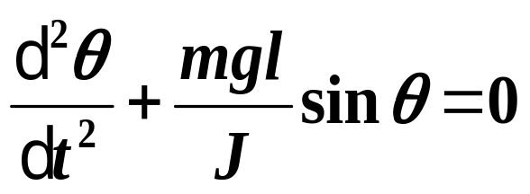

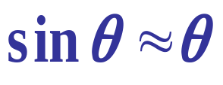
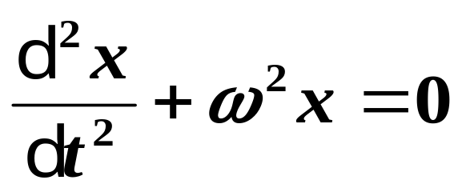
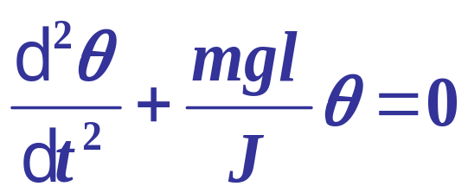
●复摆
（物理摆）的振动
由转动定律
得
对比谐振动方程知：
一般情况不是简谐振动
但若做小幅度摆动 即θ很小
动力学方程
时
满足方程：

Slide 4
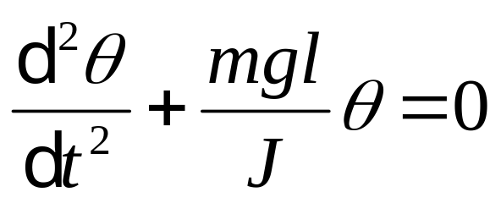
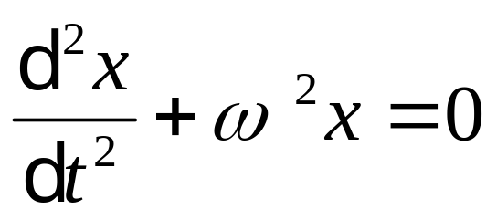
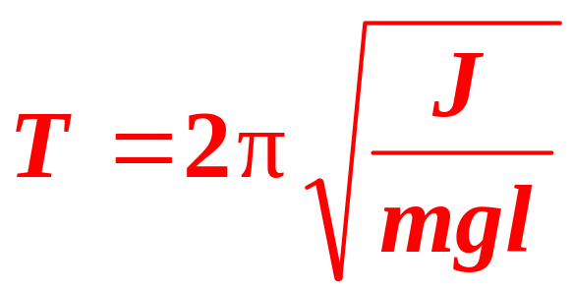
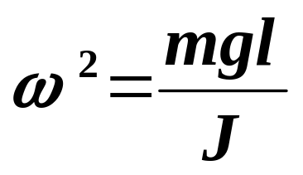
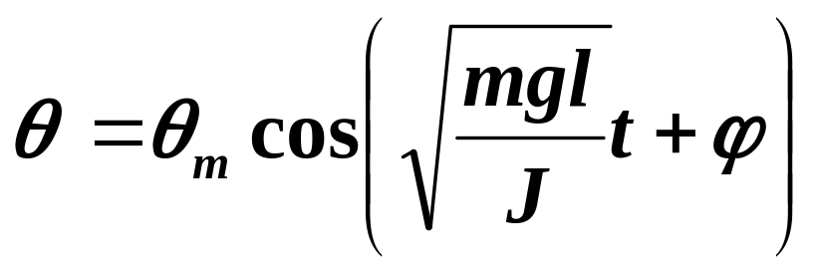
对比
振动的物理量
角位移θ
固有圆频率
振动表达式
思考: 若令一单摆的频率与复摆的频率相等
单摆的摆长l 应为多少？
（此摆长l 叫复摆的等值单摆长）

Slide 5

例1.4 上端固定的弹簧原长为l₀=50cm,下端挂一质量为m=100g 的砝码，当砝码静止时，弹簧长为l=60cm, 若将砝码向上推, 使弹簧回到原长，然后突然放手，砝码开始上下运动。
l₀
l
m
m
（1）证明砝码的上下运动为简谐振动；
（2）求振动的圆频率、频率和振幅；
（3）设从放手开始计算时间，写出位移、速度对时间的函数关系。

Slide 6
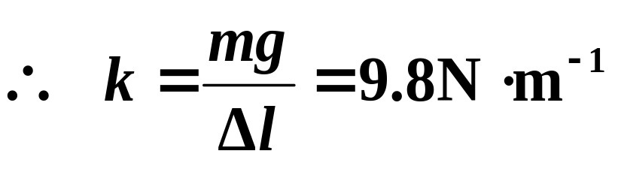
解 取x轴垂直向下，以弹簧的平衡位置为坐标原点。设弹簧的劲度系数为k , 平衡时弹簧的伸长量为 Δl ,
l₀
x₀
Δl
－kΔl
o
则：
mg – kΔl = 0
F
x
mg
mg
x
砝码被上推到弹簧原长，再放手后开始向下运动，其起始位置在 x₀=－Δl ,当它运动到任意位置x时，弹簧伸长量为 (x +Δl )，弹性恢复力为
F = － k(x +Δl )

Slide 7
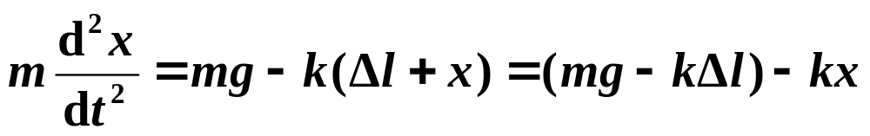
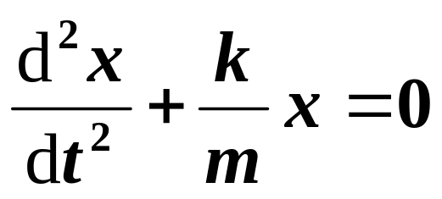
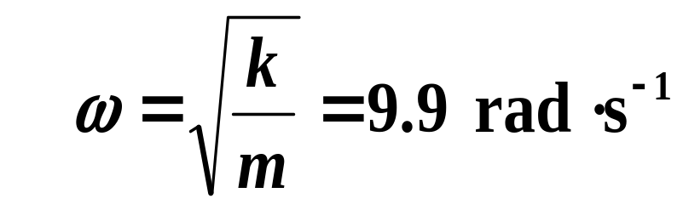
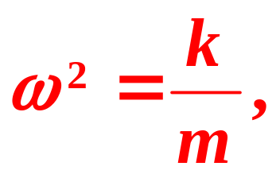
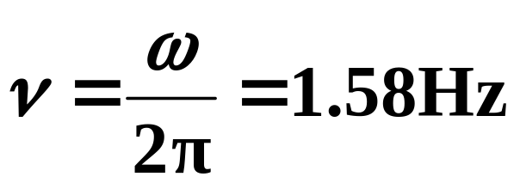
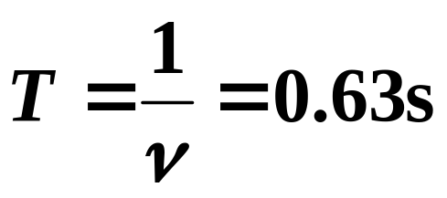
（1） 由以上得运动方程：
即：
为谐振动
（2）由方程得
圆频率
频率
周期

Slide 8
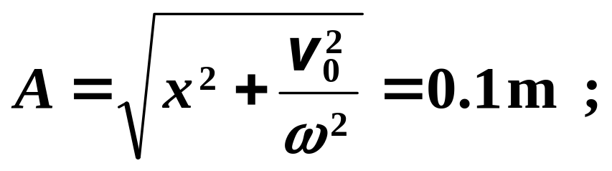
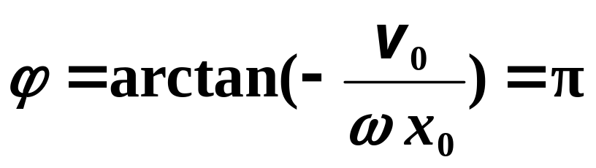

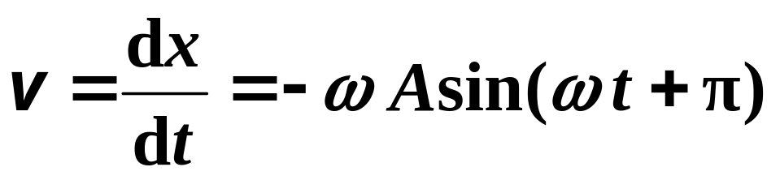
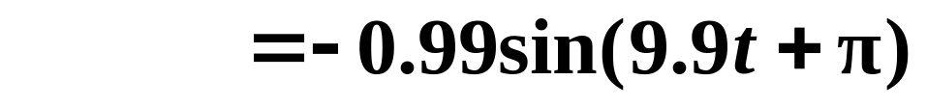
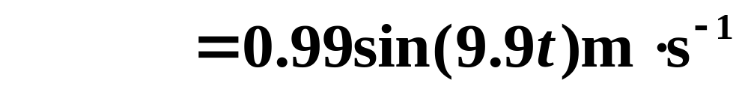
再由初始条件 x₀= －0.1m ，v₀= 0 得：
（3）x =Acos(ω t + )=0.1cos(9.9t +π )m
简谐振动的动力学解法：
1）分析受力(力矩)，列牛顿(转动)定律方程 ；
2）由谐振动运动方程求得圆频率。
U管 船摆动

Slide 9
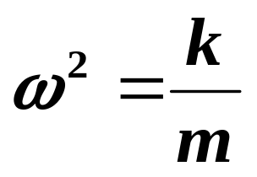
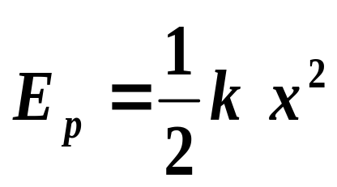
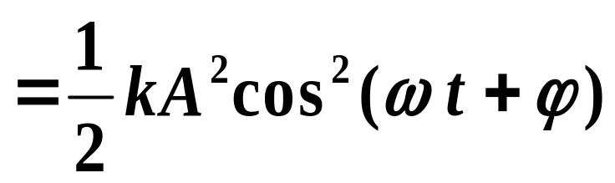
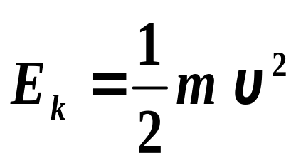
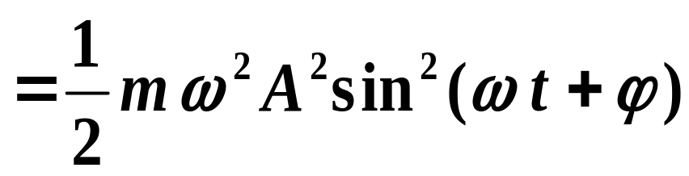
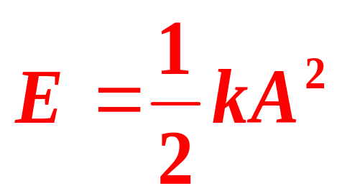
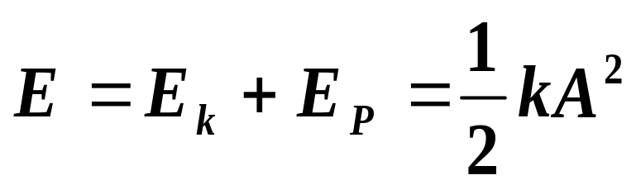
§2 简谐振动的能量
以水平弹簧振子为例
势能：
动能：
机械能：
简谐振动系统的总机械能守恒！
E∝A² (普适)
简谐振动系统的总能量与振幅的平方成正比。

Slide 10
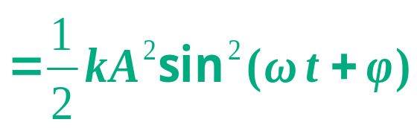
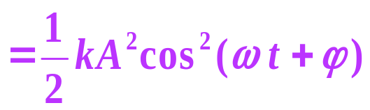
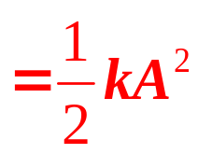
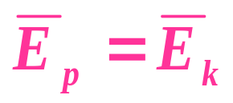
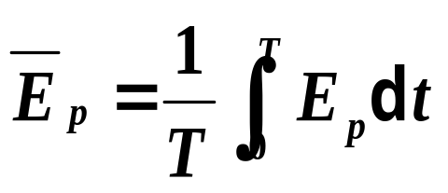
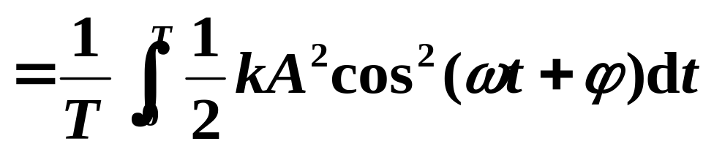
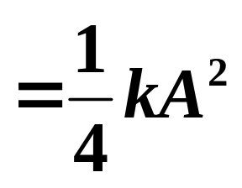
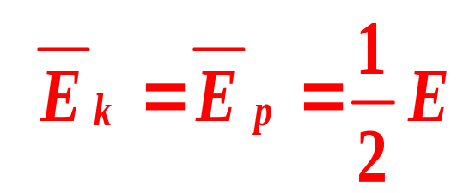
E
E_{p}
E_{k}
(1/2)kA²
E
o
t
T
x
能量——时间关系曲线
系统势能的平均值：

Slide 11
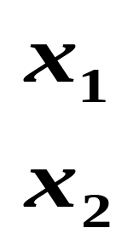
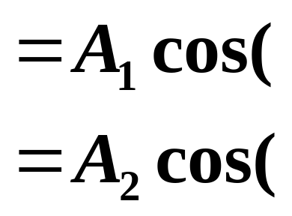
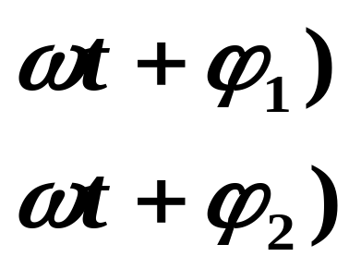
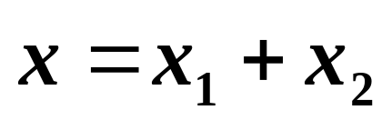













§3 简谐振动的合成
一、振动方向相同 振动频率相同的
两个SHV的合成
线性叠加得合振动
结果：合振动
仍是谐振动
振动频率仍是ω
合振动的振幅

Slide 12










合振幅
初相
特殊结果：
若
同相 合振动加强
若
反相 合振动减弱
若
两振动同相
可能的最强振动
两振动反相
“振动加振动”不振动

Slide 13


例1.4 三个同频率ω 同振幅A₀ 同方向的 SHV，相邻相位差为π/3 求：合振幅A
解：画旋转矢量图
由图很容易得到
A = 2A₀
π/3
π/3

Slide 14



二、振动方向相同、频率略有差别、振幅相等
的两个SHV的合成 拍
设分振动：
线性相加：
结论： 合振动已不再是谐振动
考虑其中一种情况： ω₁ ≈ ω₂

Slide 15








分析：
<<
则
较
随时间变化缓慢
若视 为合振动的振幅
则合振动成为

Slide 16






合振动可看做是振幅缓慢、周期变化的谐振动
合成振动如图示
拍的形成
x₁
t
x₂
t
x
t
表达式为

Slide 17


拍
合振动的周期性的强弱变化叫做拍
拍频
单位时间内合振动加强或减弱的次数叫拍频
由式
得
测未知频率的一种方法

Slide 18




三、两个垂直方向谐振动的合成
1. 同频率的谐振动合成
设分振动
消去参数 t ，得合运动的轨迹方程：
一般而言，这是一个椭圆方程，椭圆的性质（方位、长短轴、左右旋）在 A₁、A₂确定之后，主要决定于

Slide 19




















特殊结果
(1) 时，
合运动
仍是频率为ω的简谐振动。
(2) 时，
振动方向旋转

Slide 20




(3) 时，
y
合运动是椭圆振动；
A₂
若A₁ = A₂ 则为圆振动
A₁
x
左旋
右旋
（偏振光干涉的理论基础）
垂直振动的合成
椭圆振动
圆振动

Slide 21


的值不同，椭圆形状、旋向也不同

Slide 22





2. 不同频率的谐振动的合成
设分振动
1）若频率相差很小
可看作两频率相等而 随 t 缓慢变化
合运动轨迹将按上页图依次缓慢变化。

Slide 23





2）频率比是简单的整数比
则合成轨迹为稳定的闭合曲线—李萨如图
曲线形状取决于频率比和相差
y
A₂
例如 时如图
x
-A₁
0
A₁
应用：测定未知频率或确定两个振动的相位关系
- A₂
图

Slide 24

































Slide 25




























Slide 26
本次作业：
4.1----18, 19, 23,
28，29
谢 谢 大 家 ！

